Slide 1
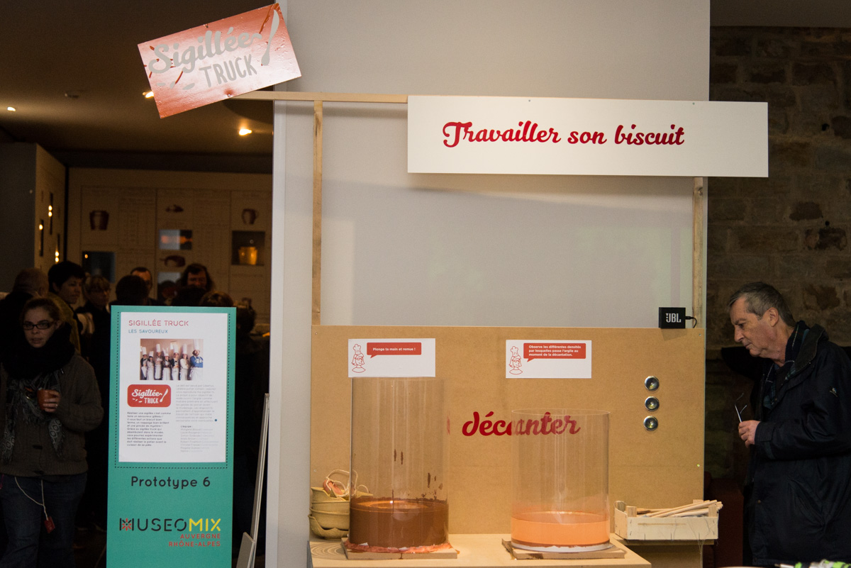
ÇA, C’EST MUSEOMIX !

Slide 2
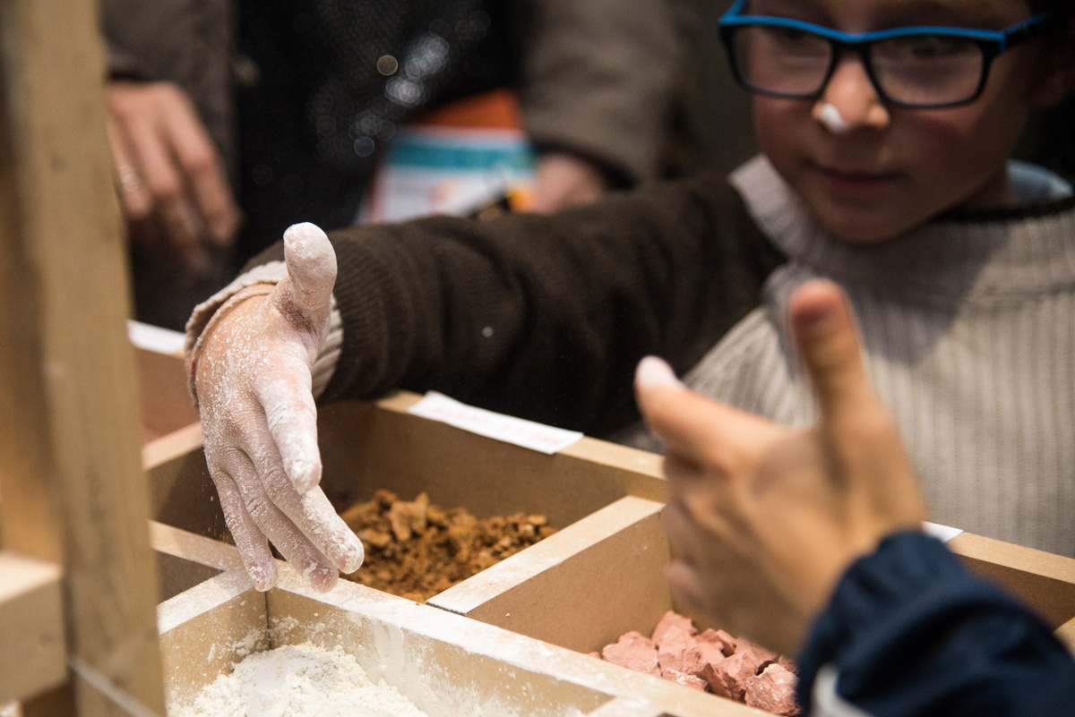
ÇA, C’EST MUSEOMIX !

Slide 3
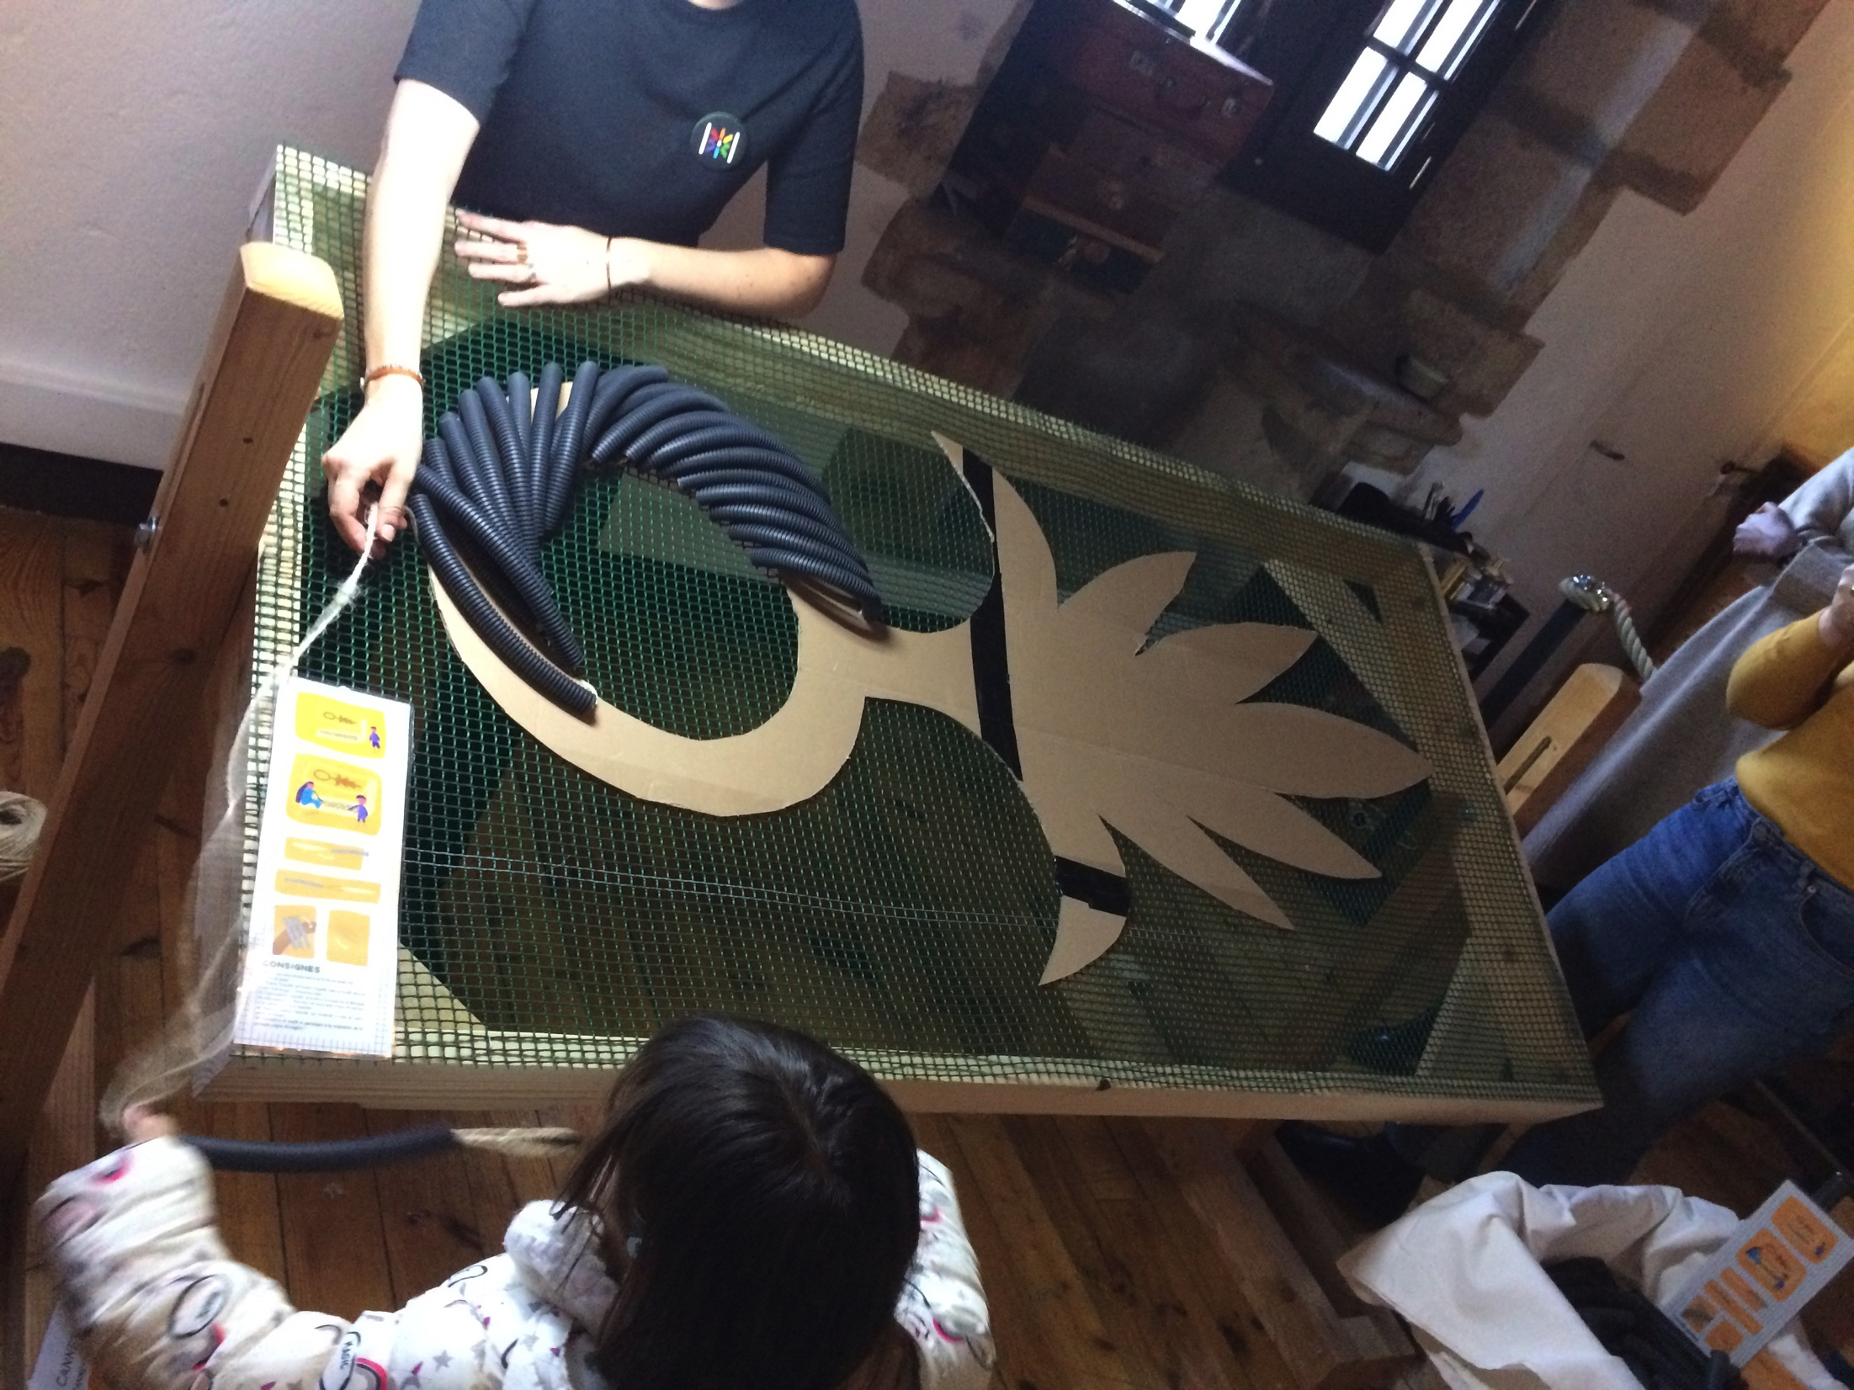
ÇA, C’EST MUSEOMIX !

Slide 4
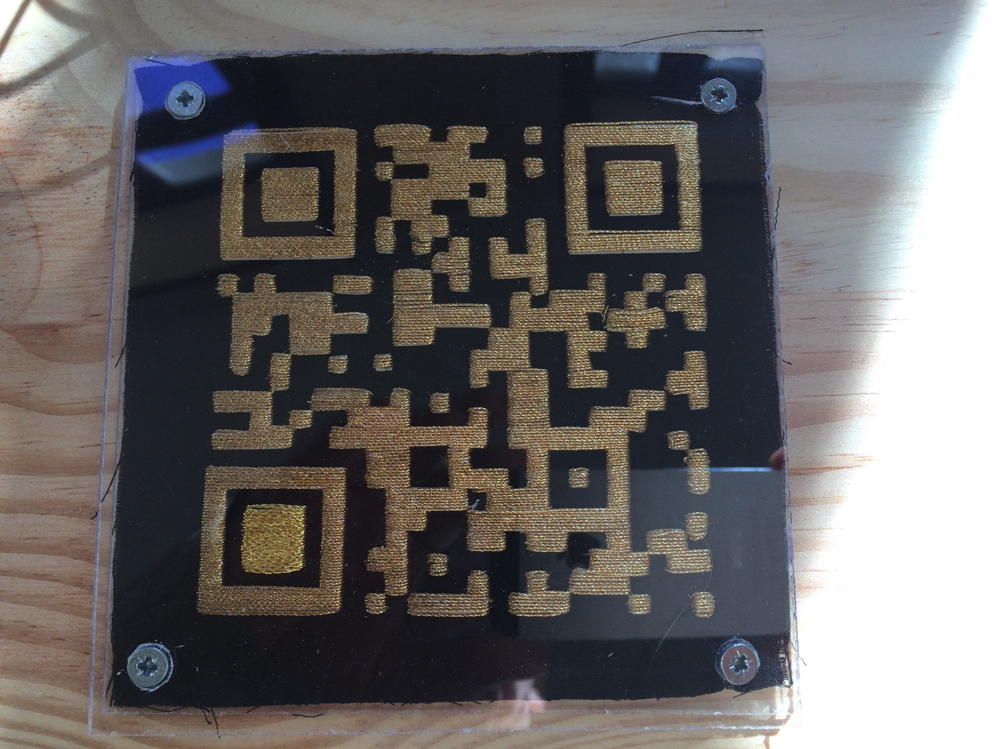
ÇA, C’EST MUSEOMIX !

